Slide 1
Análisis del Titanic: Impacto del Naufragio
Explorando tasas de supervivencia y factores asociados

Slide 2
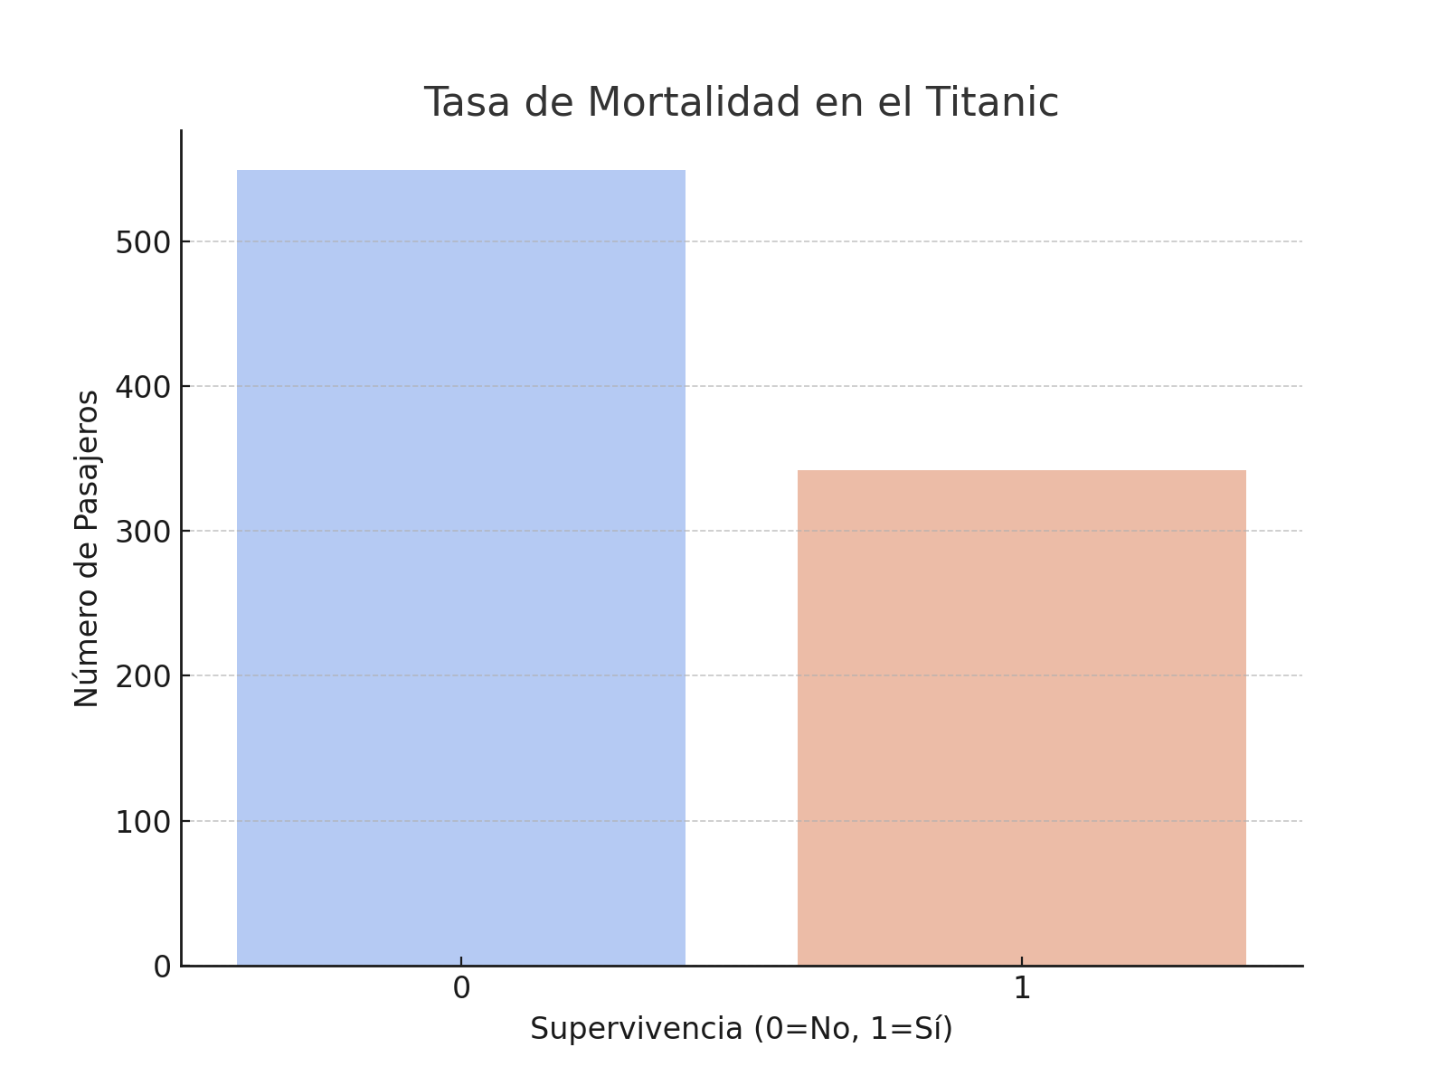
Tasa de Mortalidad en el Titanic

Slide 3
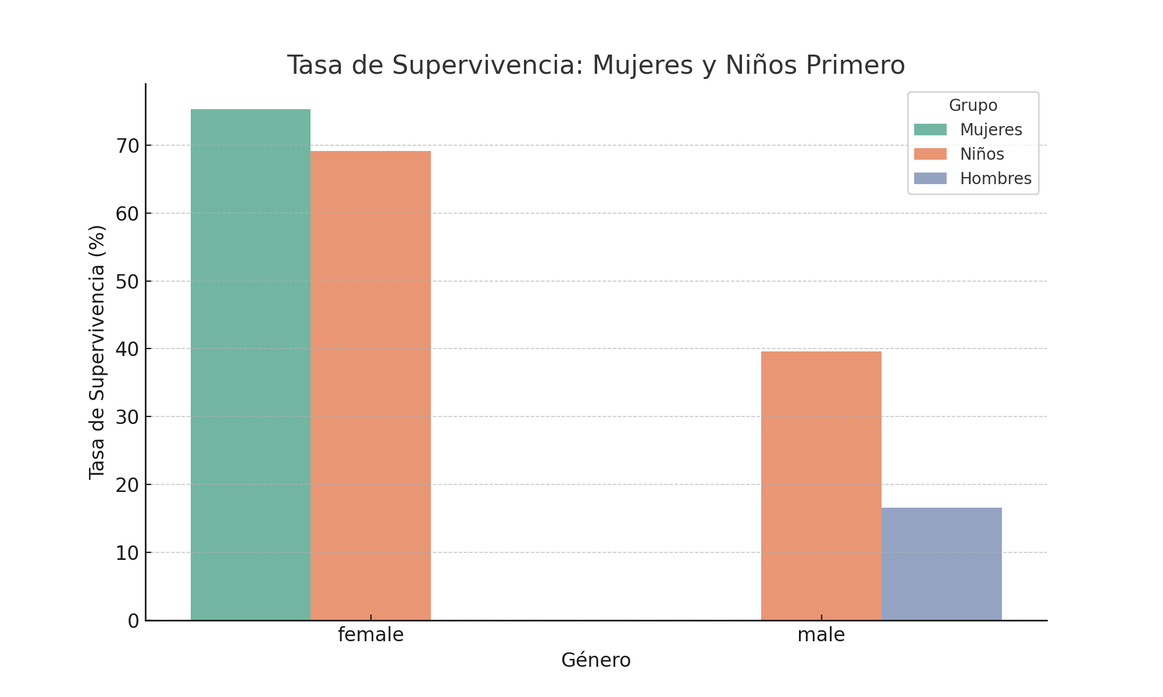
Tasa de Supervivencia: Mujeres y Niños Primero

Slide 4
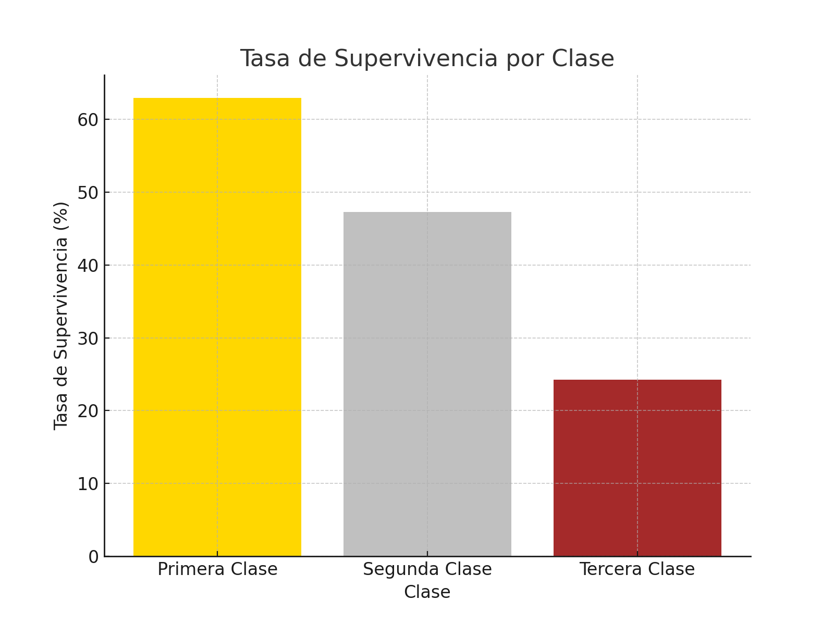
Tasa de Supervivencia por Clase

Slide 5
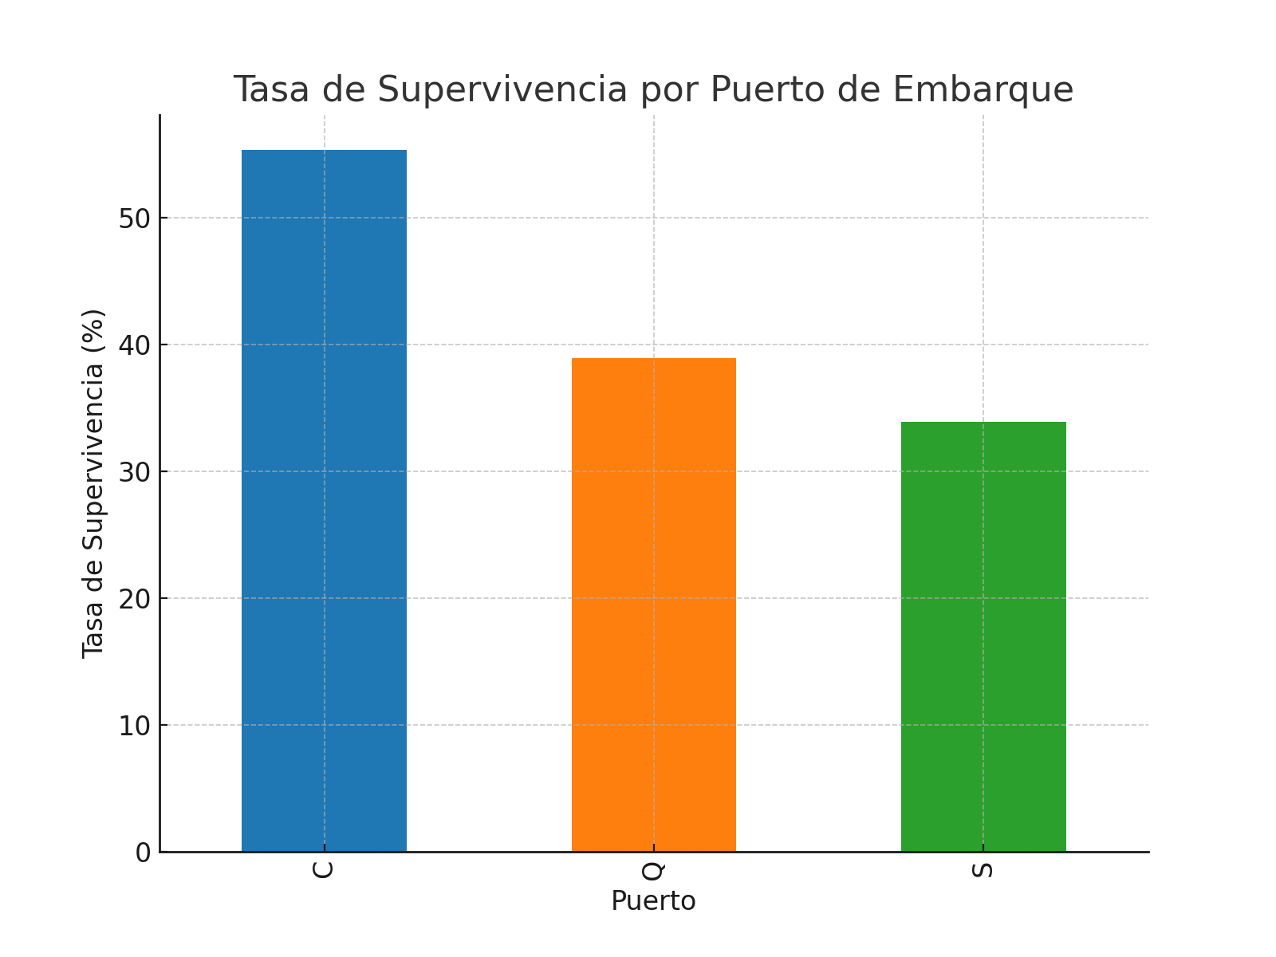
Tasa de Supervivencia por Puerto de Embarque

